Slide 1
Scratch
Programación en Bloques: Lazos, Variables, Funciones y Juegos

Slide 2
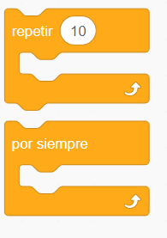
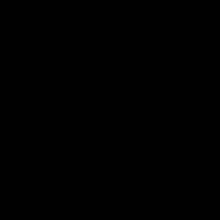
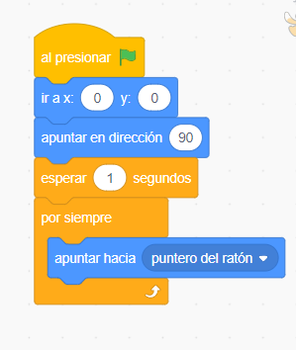

Barra de Control: Lazos o Bucles
Por ejemplo: Realizar un programa en Scratch donde el Personaje se mueva a donde señale el puntero del mouse
Repetir por siempre: todo los bloques que se encuentren dentro se repetirán una y otra vez indefinidamente o hasta que pares el programa desde Scratch en el botón

Slide 3
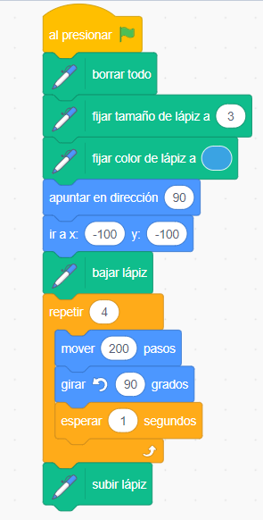

Barra de Control: Lazos o Bucles
Por ejemplo: Realizar un programa en Scratch donde el Personaje dibuje un cuadrado
Repetir N veces: todo los bloques que se encuentren dentro se repetirán el número de veces que indiques en el valor del bloque

Slide 4
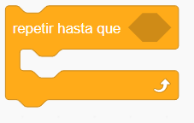
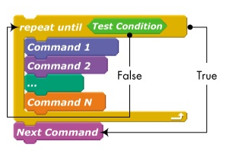

Barra de Control: Lazos o Bucles
Repetir hasta: todo los bloques que se encuentren dentro se repetirán hasta que la condición lógica que se coloque en el espacio:

Slide 5
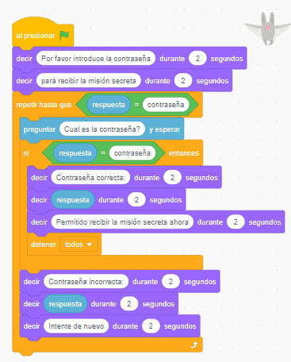
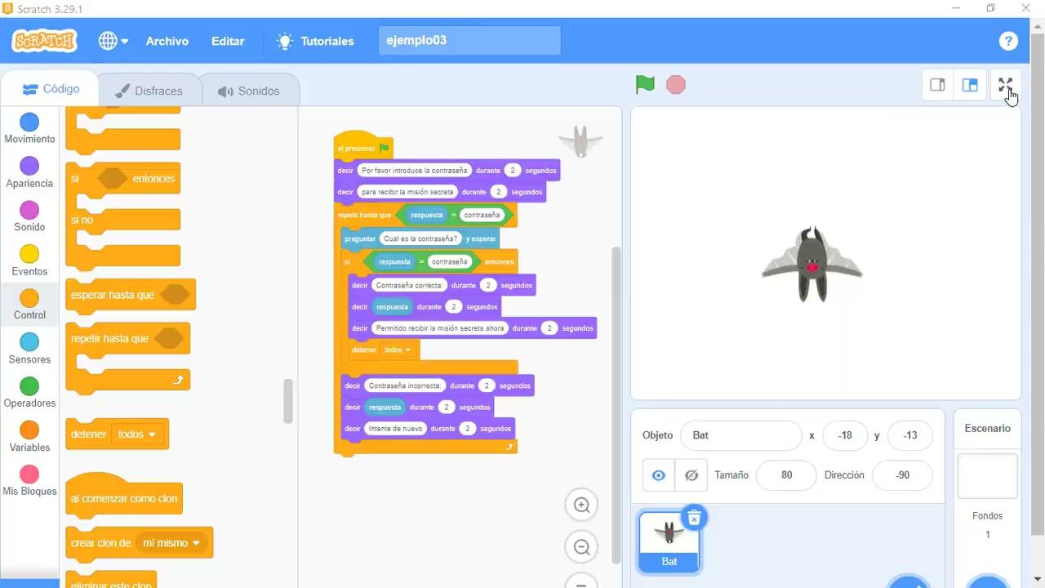
Barra de Control: Lazos o Bucles
Ejemplo Misión Secreta
Programa de Scratch que usa una contraseña para entregar una misión secreta, si la contraseña es incorrecta, informa que es incorrecta y vuelve a preguntar la contraseña hasta que sea correcta.

Slide 6
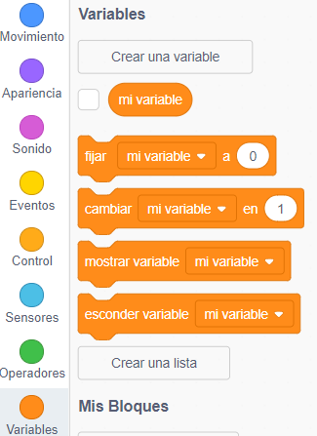
Variables
La creación de variables permite guardar información y poder pasarla entre personajes o entre personajes y escenarios. Cada variable que se crea en Scratch debe tener un nombre único y puede ser numérica o texto.

Slide 7
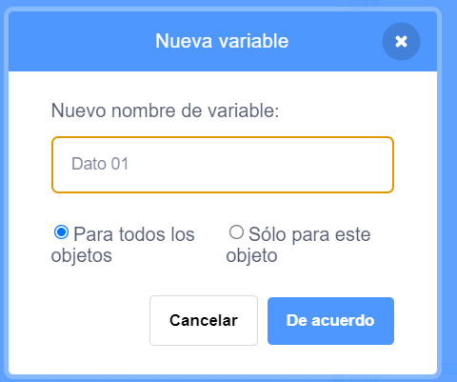
Creando una nueva variable
Dar click en el recuadro: Crear una variable
Se abrirá el siguiente cuadro de diálogo, alli le colocarán un nombre y definirán si la variable será global (para todos los objetos) o local (solo para este objeto), para finalizar dar click en el boton: De acuerdo

Slide 8
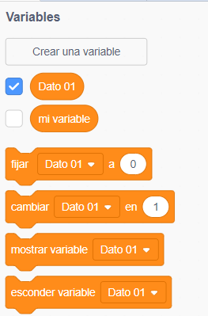
Creando una nueva variable
Automáticamente aparecerá la variable en el panel de bloques.
Y podremos usarla con los bloques que se muestran en la figura.

Slide 9
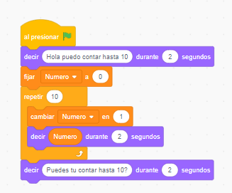
Ejemplo uso de variable
Ejemplo: Realizar un contador hasta 10, para ello el personaje mostrará en la simulación el conteo.

Slide 10


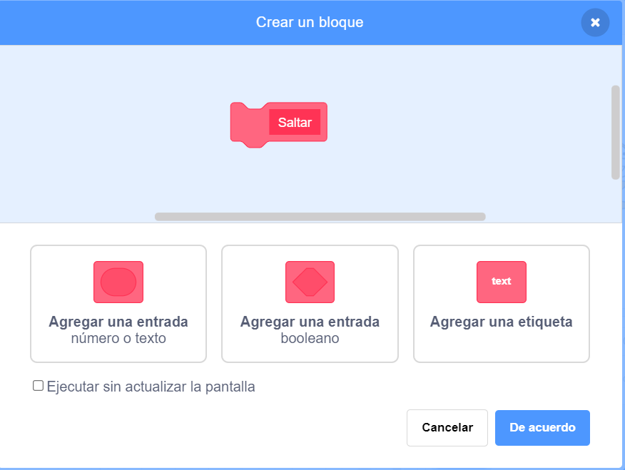
Funciones
Para crear un bloque:
Dar click en el recuadro: Crear un bloque.
Se abrirá el siguiente cuadro de diálogo, allí le colocarán un nombre y pueden definir entradas y/o etiquetas para finalizar dar click en el boton: De acuerdo
Las funciones en Scratch se ubican en , se utilizan cuando en diferentes partes de la programación utilizamos un algoritmo similar.

Slide 11
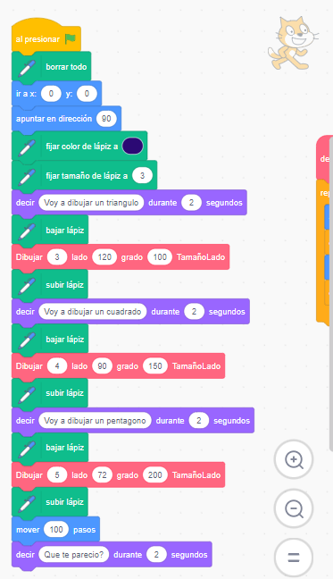
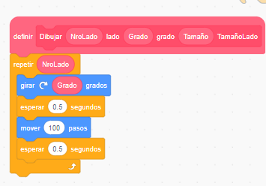
Ejemplo Mis Bloques
Ejemplo: Realizar una simulación donde el personaje dibuje un triángulo, un cuadrado y un pentágono.

Slide 12
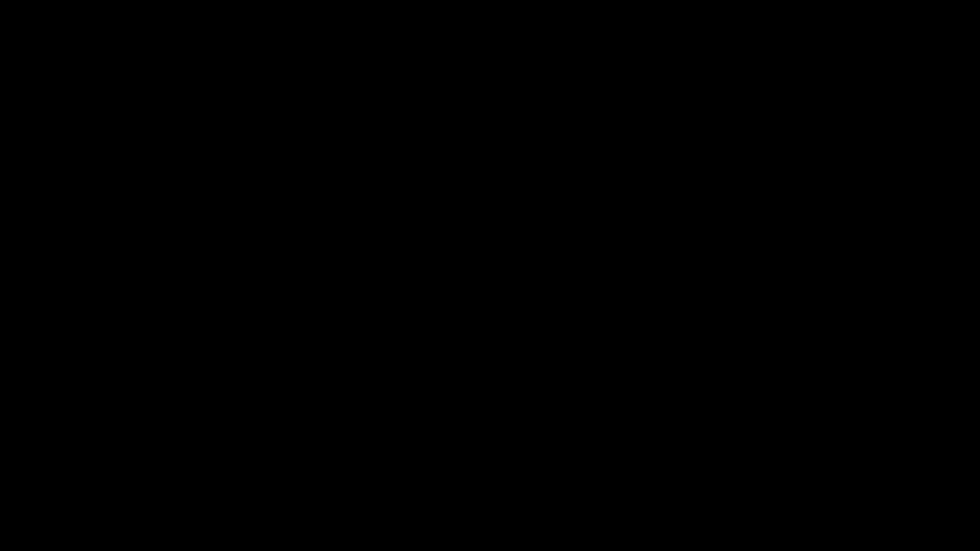
Ejemplo Mis Bloques

Slide 13
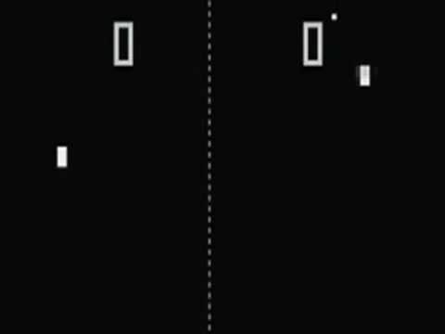
Juego Arcade PONG

Slide 14
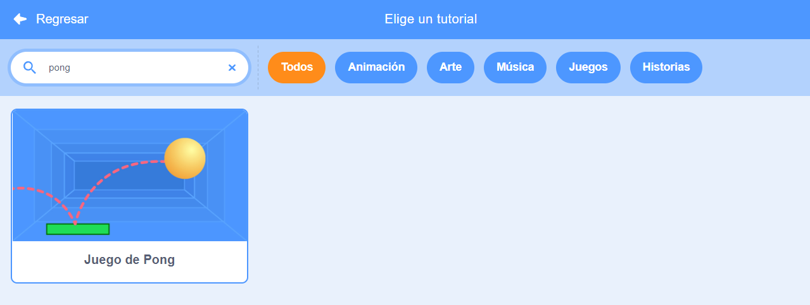
Juego Arcade PONG
En Scratch entra en Tutoriales.
Busca el juego de pong
Observa el tutorial y diseñalo en Scratch.

